Slide 1

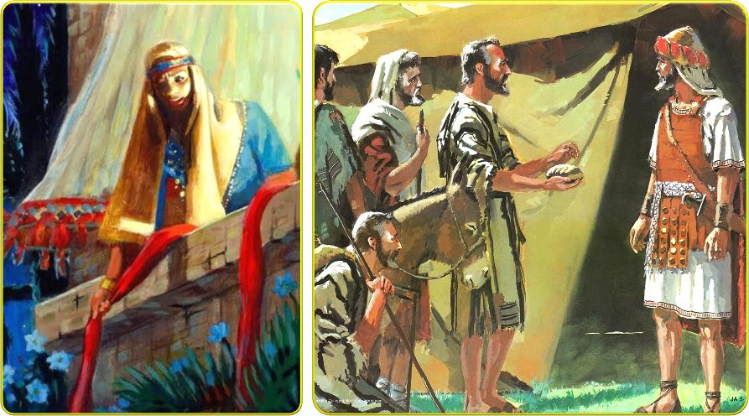
LEZIONE 2 DELLA SCUOLA DEL SABATO
4 TRIMESTRE 2025
SORPRESO DALLA GRAZIA
11 OTTOBRE 2025

Slide 2
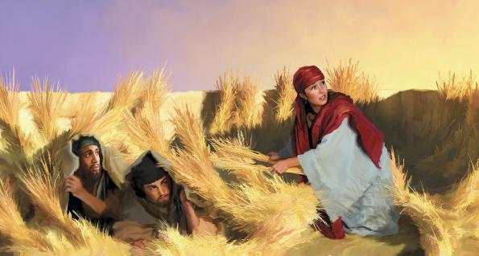
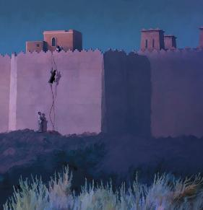
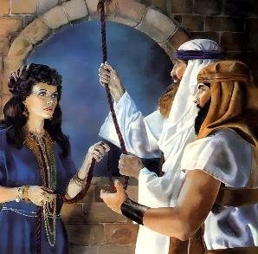
«Per fede Raab, la prostituta, non perì con gli increduli, avendo accolto con benevolenza le spie»
(Ebrei 11:31)

Slide 3

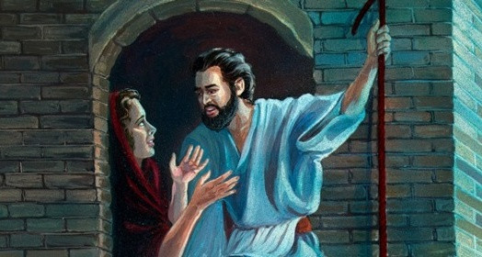
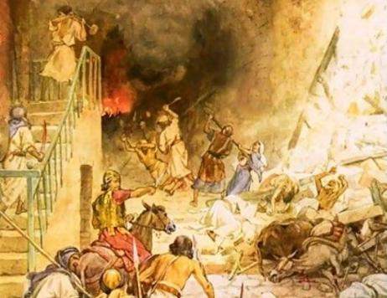



I Cananei avevano oltrepassato i limiti della grazia. Per questo motivo, l'ordine dato a Israele fu di entrare, conquistare, ripartire la terra e servire ubbidendo alla legge.
Tuttavia, in Canaan rimanevano persone che non avevano oltrepassato quei limiti. Tutti coloro che erano disposti ad accettare la grazia che Dio voleva concedere loro furono salvati dalla distruzione.
Grazia per il popolo d’Israele (Gs 2:1,22-24):
  Seconda opportunità.
Grazia per Raab (Gs 2:2-21):
  La fede di un granello di senape.
  Il patto esteso a Raab.
Grazia per i gabaoniti (Gs 9):
Ambasciatori ingannevoli.
  Benedizioni e maledizioni.

Slide 4
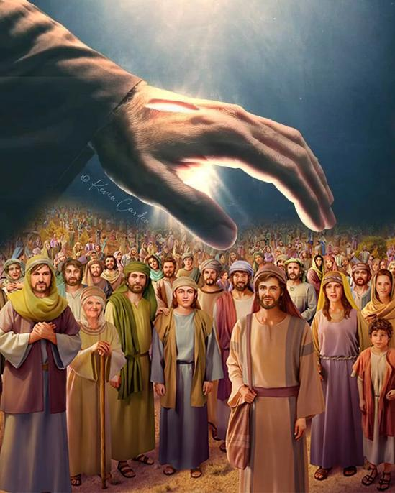
GRAZIA PER IL POPOLO D’ISRAELE
(GIOSUÈ 2:1,22-24)

Slide 5


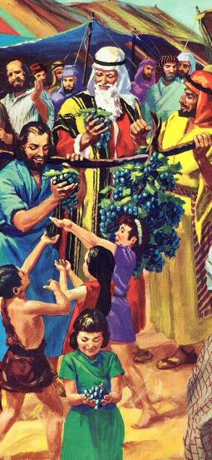
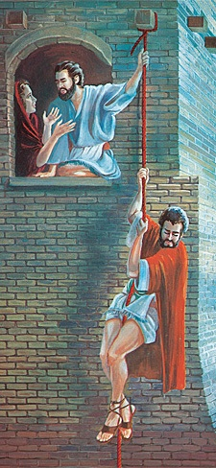
SECONDA OPPORTUNITÀ
«Or Giosuè, figlio di Nun, mandò segretamente da Sittim due spie e disse loro:
“Andate, esaminate il paese e Gerico”» (Giosuè 2:1a)
Quando Mosè inviò degli esploratori a ispezionare Canaan, il popolo rifiutò di entrarvi. Quarant'anni dopo, furono inviate nuove spie, con un risultato diverso.
Si inviano spie
Pubblicamente (12 spie)
In segreto (2 spie)
Azioni delle spie
40 giorni d’ispezione
3 giorni nascosti
Informazioni delle spie
Scoraggiano il popolo
Incoraggiano Giosuè
Sebbene la nuova generazione avesse fallito clamorosamente di fronte alla tentazione di Balaam, Dio concesse loro una seconda possibilità (Nu 25:1-3, 31:16; Gs 2:1).
In quell'occasione non c'erano grappoli d'uva né frutti della terra. Solo una storia di fede (quella di Raab), che incoraggiò Israele a possedere la terra promessa.

Slide 6
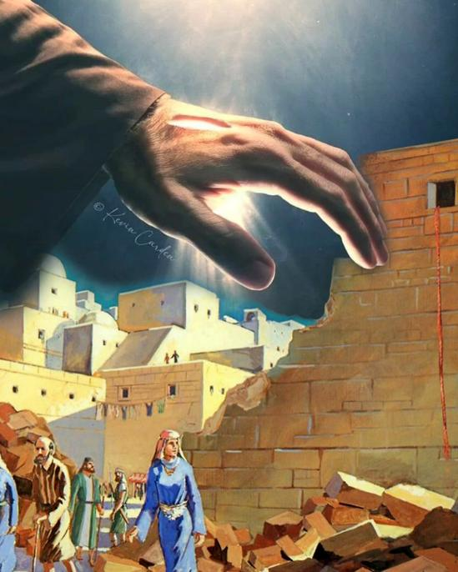
GRAZIA PER RAAB
(GIOSUÈ 2:2-22)

Slide 7

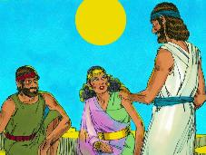
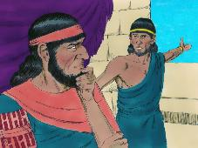
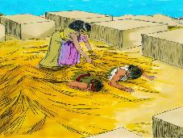
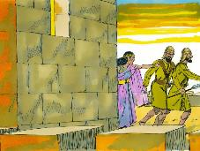
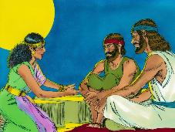
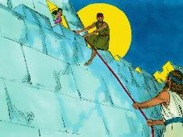
LA FEDE DI UN GRANELLO DI SENAPE
«Per fede Raab, la prostituta, non perì con gli increduli, avendo accolto con benevolenza le spie»
(Ebrei 11:31)
Su cosa si basava la fede di Raab? (Giosuè 2:9-11).
Notate che Raab parla di fatti che tutti conoscevano, come l'attraversamento del mar Rosso. Ma mentre gli altri temevano il Dio degli Ebrei, lei decise di rifugiarsi sotto le sue ali (Giosuè 2:12,13).
Perché, se credeva in Dio, aiutò le spie per mezzo di una bugia?
La sua fede nascente non implicava una conoscenza completa della volontà di Dio. Agì nel miglior modo possibile per aiutare le spie e salvare la sua vita e quella della sua famiglia. La conoscenza sarebbe arrivata dopo.
La Bibbia la loda per la decisione che ha preso, per la sua comprensione del modo in cui Dio avrebbe agito e per il modo in cui ha sostenuto le sue parole con fatti concreti (Giacomo 2:25).
Raab è un esempio di ciò che sarebbe accaduto a tutti gli abitanti di Gerico che si fossero arresi a Dio.

Slide 8

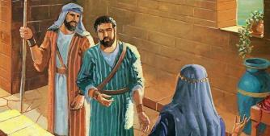
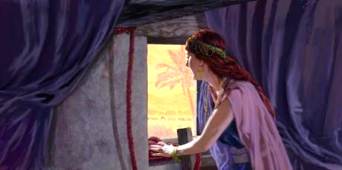
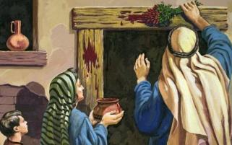
IL PATTO ESTESO A RAAB
«Se qualcuno di questi uscirà in strada dalla porta di casa tua, il suo sangue ricadrà sul suo capo, e noi non ne avremo colpa; ma il sangue di chiunque sarà con te in casa ricadrà sul nostro capo, se uno gli metterà le mani addosso» (Giosuè 2:19)
Doveva collocare un nastro rosso alla sua finestra
(Gs 2:18)
Se fosse uscita di casa, sarebbe morta (Gs 2:19)
Raab in Gerico
Israele durante la Pasqua
Dovevano porre del sangue sulla loro architrave
(Es 12:7)
Se fossero usciti di casa sarebbero morti (Es 12:13)
La logica di Raab era indiscutibile: io ho agito con benevolenza [hesed] e vi ho salvati; ora agite voi con benevolenza e salvate me e i miei parenti (Giosuè 2:12,13).
Sebbene non ne fosse consapevole, Raab stava chiedendo a Israele di agire nei suoi confronti come Dio stesso aveva agito con Israele, cioè con benevolenza [hesed] (De 7:12).
Le spie chiesero a Raab di soddisfare le stesse condizioni che loro avevano soddisfatto per sfuggire alla morte in Egitto. In questo modo, lei fu inclusa nel patto di Dio con Israele.

Slide 9
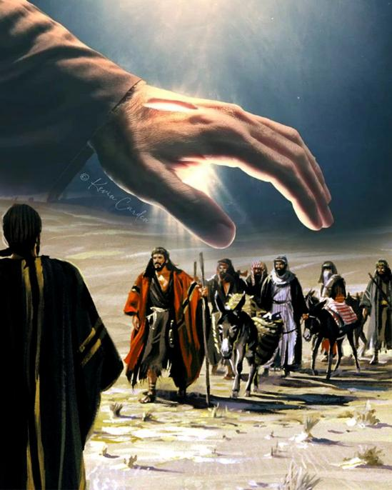
GRAZIA PER I GABAONITI
(GIOSUÈ 9)

Slide 10


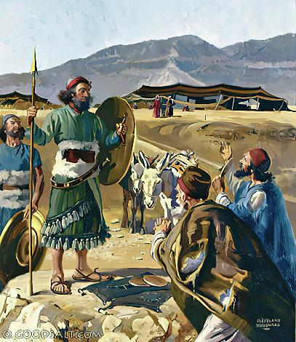
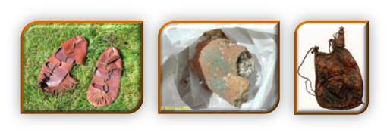
AMBASCIATORI INGANNEVOLI
«Andarono da Giosuè, all'accampamento di Ghilgal, e dissero a lui e alla gente d'Israele: “Noi veniamo da un paese lontano; fate dunque alleanza con noi”» (Giosuè 9:6)
Elementi di fede | Raab | Gabaoniti
Base | Ascoltare (2:10) | Ascoltare (9:3)
Mezzo | Mentire (2:4-5) | Mentire (9:4)
Obiettivo | Autopreservazione (2:13) | Autopreservazione (9:24)
Risultato immediato | Liberazione (6:23) | Liberazione (9:26)
Risultato a lungo termine | Cittadinanza piena (6:25) | Servitù (9:27)
Osserva le somiglianze e le differenze tra Raab e I gabaoniti:
Raab mentì spontaneamente per salvare le spie. Tuttavia, i Gabaoniti mentirono in modo calcolato con l'intenzione di ingannare, usando l'astuzia (ved. Genesi 3:1a). D'altra parte, i capi d'Israele fallirono perché non consultarono Dio (Giosuè 9:14)
Questo li mise di fronte a un dilemma: distruggere i Gabaoniti o rispettare il giuramento (Giosuè 9:18).

Slide 11

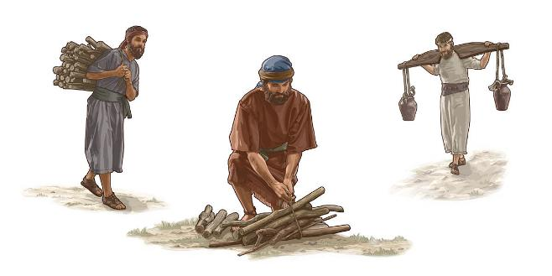
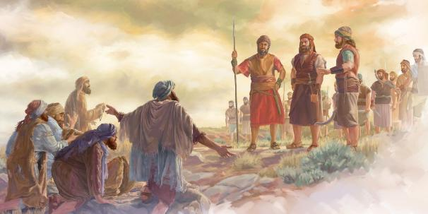
BENDIZIONE E MALEDIZIONE
«Ora dunque siete maledetti e voi non cesserete mai d'essere schiavi, spaccalegna e portatori d'acqua per la casa del mio Dio» (Giosuè 9:23)
Perdonare la vita ai Gabaoniti significava disobbedire a un ordine diretto di Dio (De 7:1-2). Rompere un giuramento come quello che era stato fatto loro era considerato anch'esso un peccato (Gs 9:19; Sl 15:4b). Come fu risolto il dilemma?
La loro vita fu risparmiata, ma furono messi sotto maledizione (Gs 9:20-23). La maledizione consisteva nell'essere servi di generazione in generazione. Questo li poneva in stretta relazione con il popolo di Dio, dal quale non si separarono mai (Ne 7:6,25).
Inoltre, essere portatori d'acqua e taglialegna per la casa di Dio li metteva in contatto permanente con Dio. Per grazia di Dio, la maledizione si trasformò in benedizione. «Non desidero la morte del malvagio, ma che cambi comportamento e viva» (Ez 33:11).

Slide 12

«I figli d'Israele dovevano occupare tutto il territorio che Dio aveva loro assegnato scacciando tutti quei popoli che rifiutavano di adorarlo e servirlo. Ma Dio desiderava che gli uomini imparassero ad amarlo grazie alla manifestazione vivente del suo carattere rivelato dal suo popolo. L'invito evangelico doveva essere annunciato al mondo intero.. […] Chi abbandonava l'idolatria per adorare il vero Dio — come Rahab la cananea e Ruth la moabita — doveva unirsi al popolo eletto»
(E.G. White, Parole di vita, pp. 198,199)

